Slide 1
seminář pro žadatele A PŘÍJEMCE 3. výzvA IROP - „REGULAČNÍ plány“ 9. VÝZVA irop - „Územní studie“
20. 10. 2015 23. 10. 2015
PRAHA BRNO

Slide 2
Program SEMINÁŘE
9:00 – 9:30 Prezence účastníků
9:30 – 10:00 Zahájení, představení Integrovaného regionálního operačního programu, Řídicího orgánu IROP a Centra pro regionální rozvoj České republiky
10.00 – 11:00 3. výzva IROP „Regulační plány”: parametry výzvy, podporované aktivity, způsobilé výdaje, povinné přílohy žádosti, dotazy
11:00 – 12:00 9. výzva IROP „Územní studie“: parametry výzvy, podporované aktivity, způsobilé výdaje, povinné přílohy žádosti, dotazy
12:00 – 13:15 Základní informace o aplikaci MS2014+, systém hodnocení projektů a další administrace projektu, kontrola výběrových a zadávacích řízení
13:15 – 14:00 Informace ke 2. výzvě IROP „Územní plány“
14:00 Závěr

Slide 3
Integrovaný regionální operační program
Program schválen Evropskou komisí 4. 6. 2015
Celková alokace z EFRR: 4,64 mld. EUR
Alokace i s kofinancováním: cca 144 mld. Kč
Řídicí orgán: MMR, odbor řízení operačních programů
Kofinancování: 85 % EFRR a 15 % (národní spolufinancování)

Slide 4
Role MMR a CRR
Ministerstvo pro místní rozvoj České republiky
= Řídicí orgán IROP (ŘO IROP)
řízení programu
příprava výzev a pravidel pro žadatele a příjemce,
poskytovatel dotace
Centrum pro regionální rozvoj České republiky
= zprostředkující subjekt pro IROP
konzultace, příjem a hodnocení žádostí o podporu, kontroly projektů, kontroly žádostí o platbu, administrace změn, zpracování podkladů pro certifikaci

Slide 5
Pravidla pro žadatele a příjemce
Obecná pravidla (závazná pro všechny specifické cíle a výzvy)
www.dotaceEU.cz/IROP
Specifická pravidla (pro každou výzvu samostatný dokument)
www.dotaceEU.cz/IROP
podporované aktivity, způsobilé výdaje, hodnoticí kritéria, povinné přílohy

Slide 6
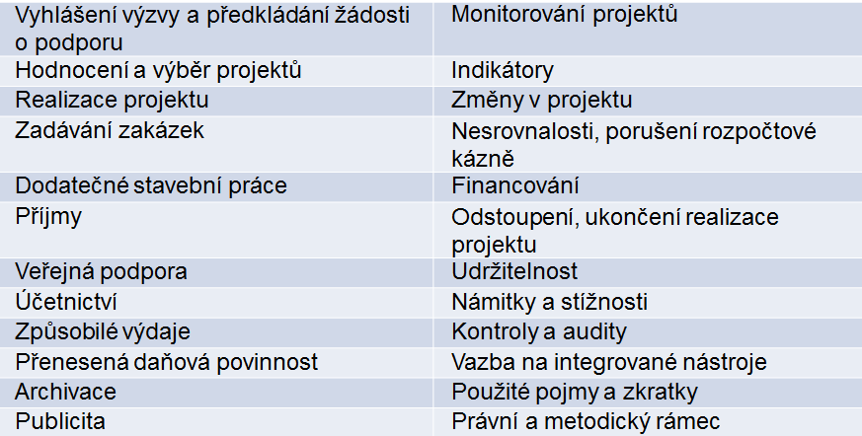
Pravidla pro žadatele a příjemce
Kapitoly Obecných pravidel

Slide 7
Harmonogram výzev IROP 2015
SC | Výzvy, kde jsou příjemci obce | Vyhlášení
1.2 | Podpora veřejné dopravy | 12/2015
1.3 | Technika pro integrovaný záchranný systém | 12/2015
2.1 | Deinstitucionalizace sociálních služeb | VYHLÁŠENO
2.2 | Sociální podnikání v sociálně vyloučených lokalitách | 10/2015
2.2 | Sociální podnikání | 10/2015
2.4 | Infrastruktura pro předškolní vzdělávání | 11/2015
2.4 | Infrastruktura pro předškolní vzdělávání v sociálně vyloučených lokalitách | 11/2015
2.5 | Energetické úspory v bytových domech | 12/2015
3.1 | Revitalizace souboru vybraných památek | 11/2015
3.2 | Aktivity vedoucí k úplnému elektronickému podání | VYHLÁŠENO
3.2 | Kyberbezpečnost | 10/2015
3.3 | Územní plány | VYHLÁŠENO
3.3 | Regulační plány | VYHLÁŠENO
3.3 | Územní studie | VYHLÁŠENO

Slide 8
StruktUra IROP
Prioritní osa 1 - Infrastruktura
Konkurenceschopné, dostupné a bezpečné regiony
Alokace 1,6 mld. EUR
Prioritní osa 2 - Lidé
Zkvalitnění veřejných služeb a podmínek života pro obyvatele regionů
Alokace 1,7 mld. EUR
Prioritní osa 3 - Instituce
Dobrá správa území a zefektivnění veřejných institucí
Alokace 0,8 mld. EUR
Prioritní osa 4 - Komunitně vedený místní rozvoj
- Alokace 390 mil. EUR
- Posílení CLLD, provozní a animační náklady
Doprava, integrované dopravní systémy, IZS
Sociální služby/bydlení, sociální podnikání, zdravotní péče, vzdělávání, zateplování
Kulturní dědictví, e-Government, dokumenty územního rozvoje

Slide 9
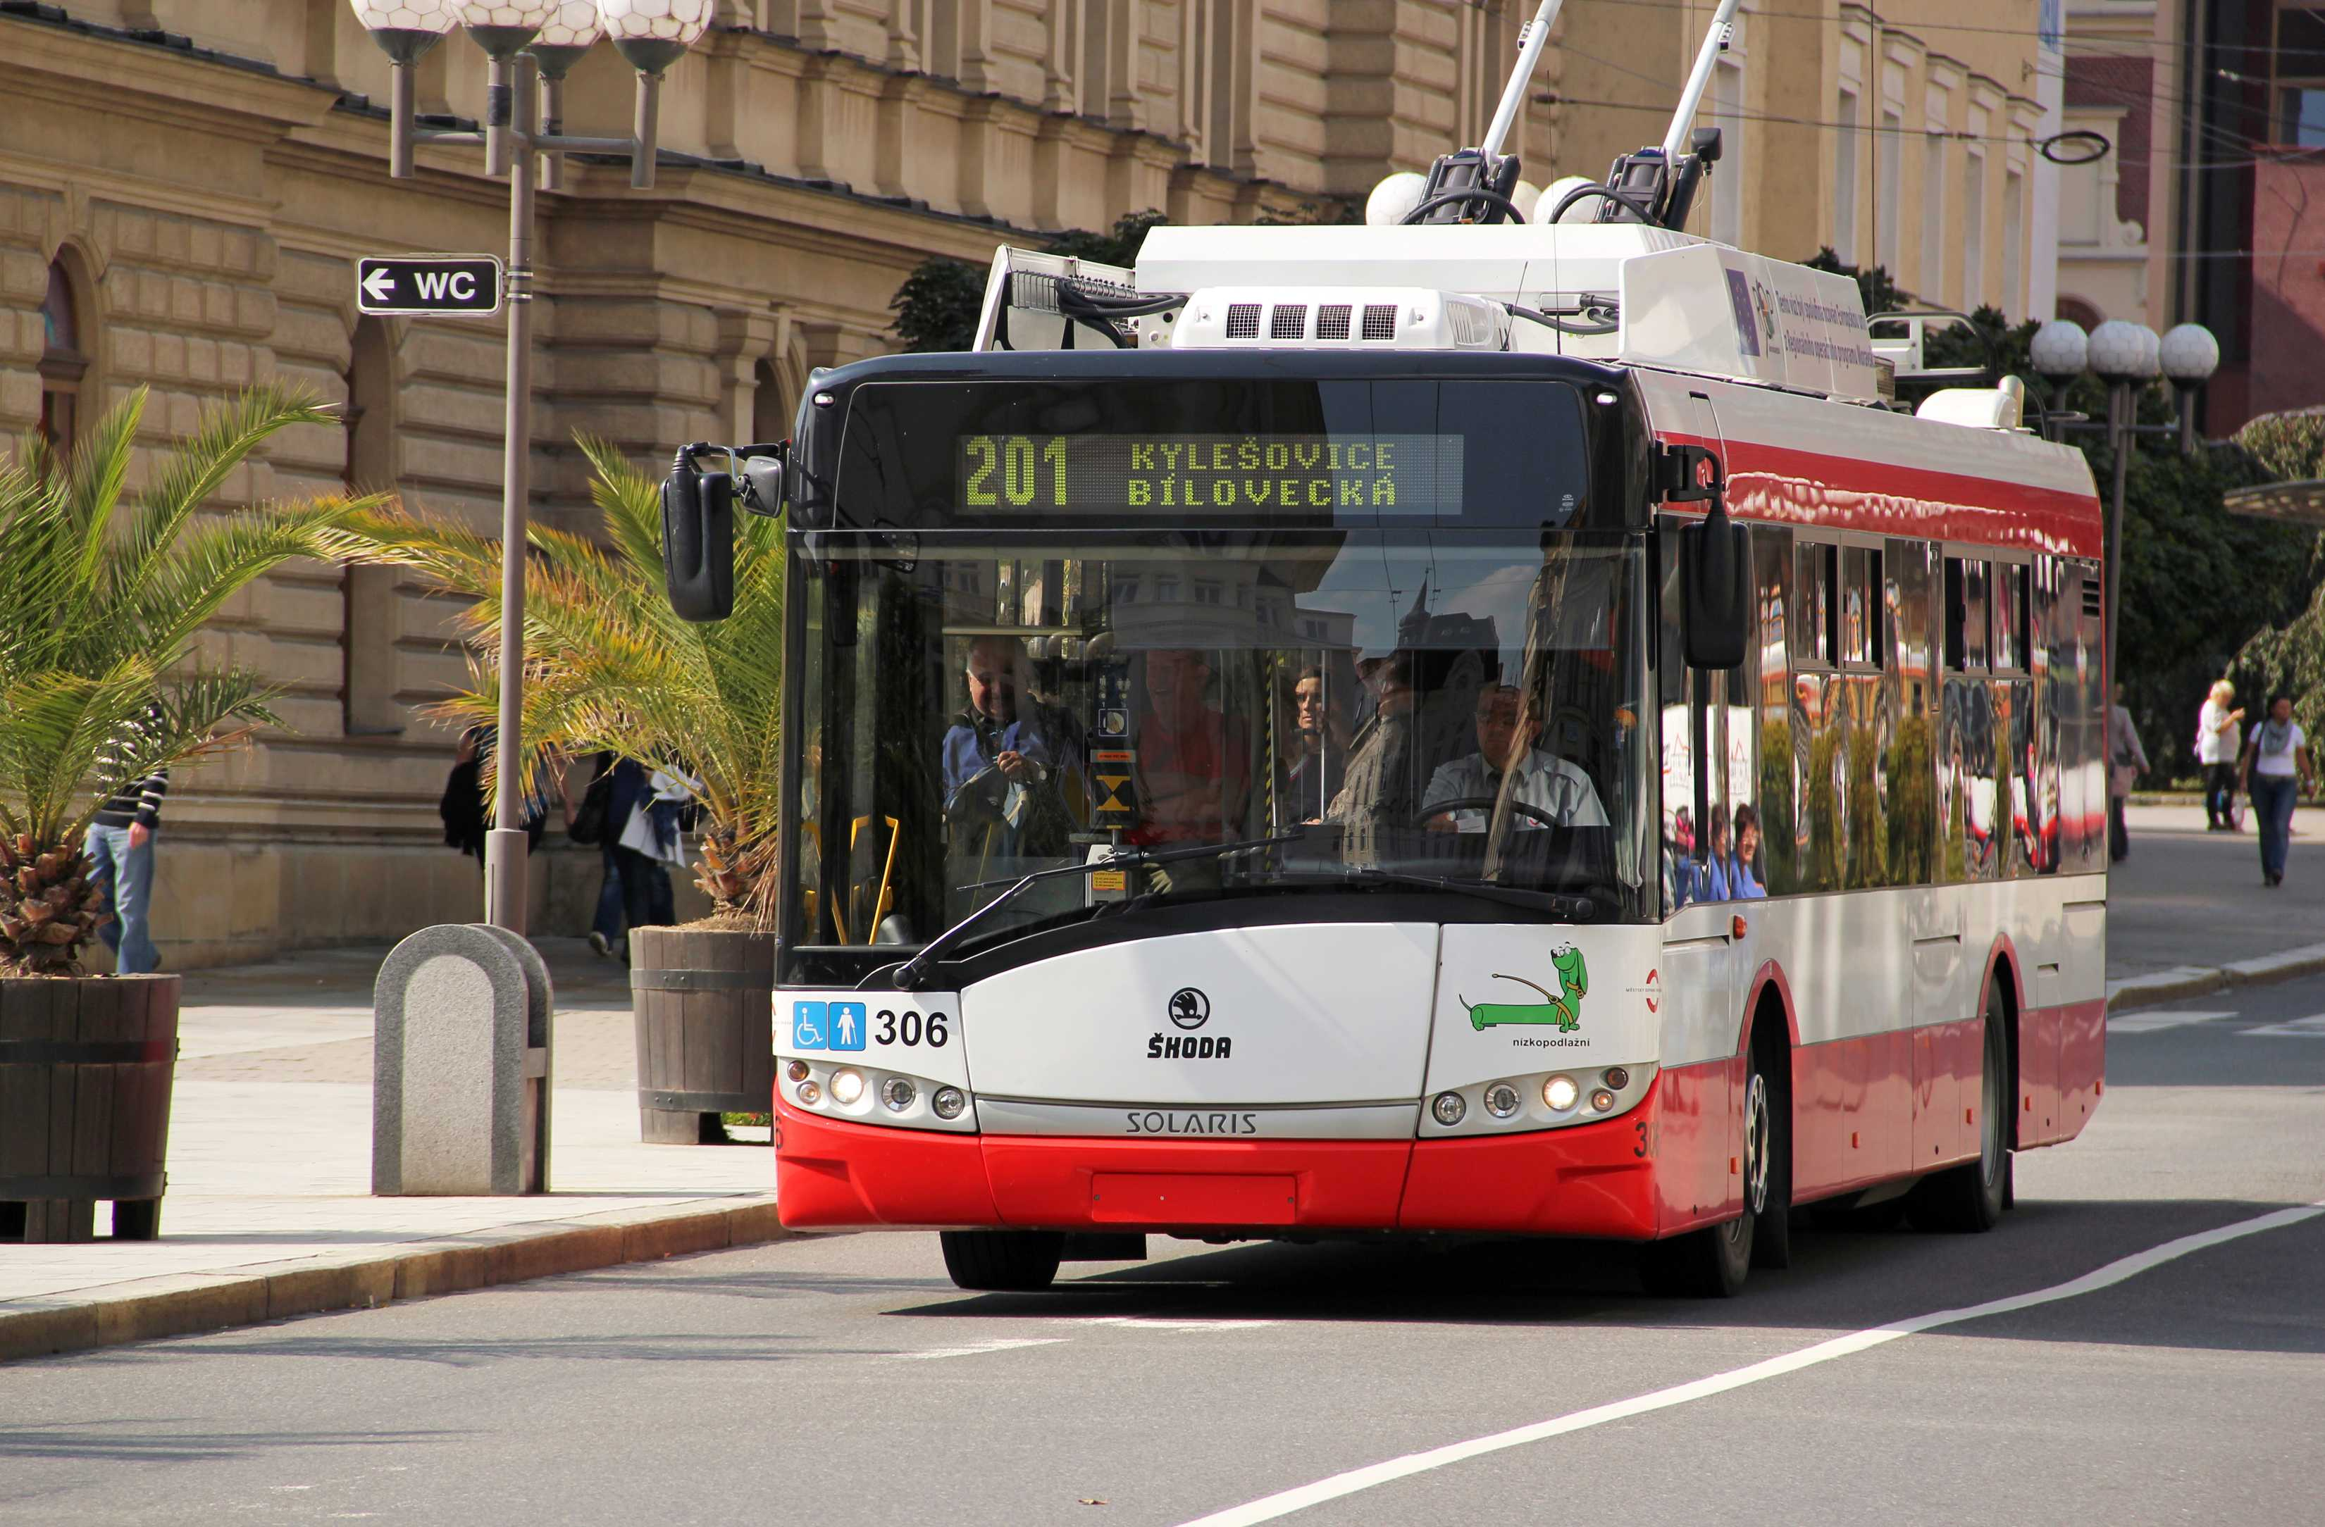
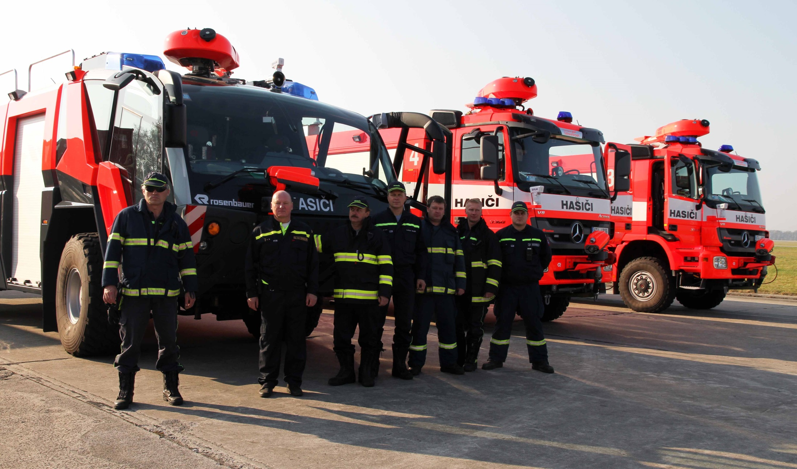
Prioritní osa 1: Konkurenceschopné, dostupné a bezpečné regiony

Slide 10
Prioritní osa 1
Prioritní osa 1 - Infrastruktura
SC 1.1 Zvýšení regionální mobility prostřednictvím modernizace a rozvoje sítí regionální silniční infrastruktury navazující na síť TEN-T
SC 1.2 Zvýšení podílu udržitelných forem dopravy
SC 1.3 Zvýšení připravenosti k řešení a řízení rizik a katastrof

Slide 11
SC 1.2 Zvýšení podílu udržitelných forem dopravy
473 mil. EUR
přestupní terminály pro veřejnou dopravu
aplikace moderních technologií v dopravě
nákup nízkoemisních a bezemisních vozidel
zvýšení bezpečnosti železniční, silniční, cyklistické a pěší dopravy
rozvoj cyklodopravy a rozvoj zelené infrastruktury

Slide 12
SC 1.2 Zvýšení podílu udržitelných forem dopravy
Příjemci: kraje, obce, dobrovolné svazky obcí, organizace zřizované nebo zakládané kraji, organizace zřizované nebo zakládané obcemi, organizace zřizované nebo zakládané dobrovolnými svazky obcí, provozovatelé dráhy nebo drážní dopravy, dopravci ve veřejné linkové dopravě, Ministerstvo dopravy ČR, subjekty zajišťující dopravní obslužnost

Slide 13
SC 1.3 Zvýšení připravenosti k řešení a řízení rizik a katastrof
151 mil. EUR
modernizace stanic složek IZS pro zajištění jejich odolnosti při mimořádné události (např. směřující k energetické soběstačnosti stanic)
technika a prostředky pro řešení mimořádných událostí
modernizace výcvikových zařízení a trenažerů
pouze ve vybraném území, kde dochází ke kumulaci negativních jevů (sucha, přívalové deště, mráz, orkány, havárie nebezpečných látek apod.)

Slide 14
SC 1.3 Zvýšení připravenosti k řešení a řízení rizik a katastrof
Příjemci: základní složky IZS (HZS, PČR, ZZS), obce, které zřizují jednotky požární ochrany (§ 29 zákona č. 133/1985 Sb., o požární ochraně) - jednotky sboru dobrovolných hasičů kategorie II a III (podle přílohy zákona o požární ochraně); organizační složky státu a jimi zřizované nebo zakládané organizace, které zajišťují vzdělávání a výcvik složek IZS

Slide 15
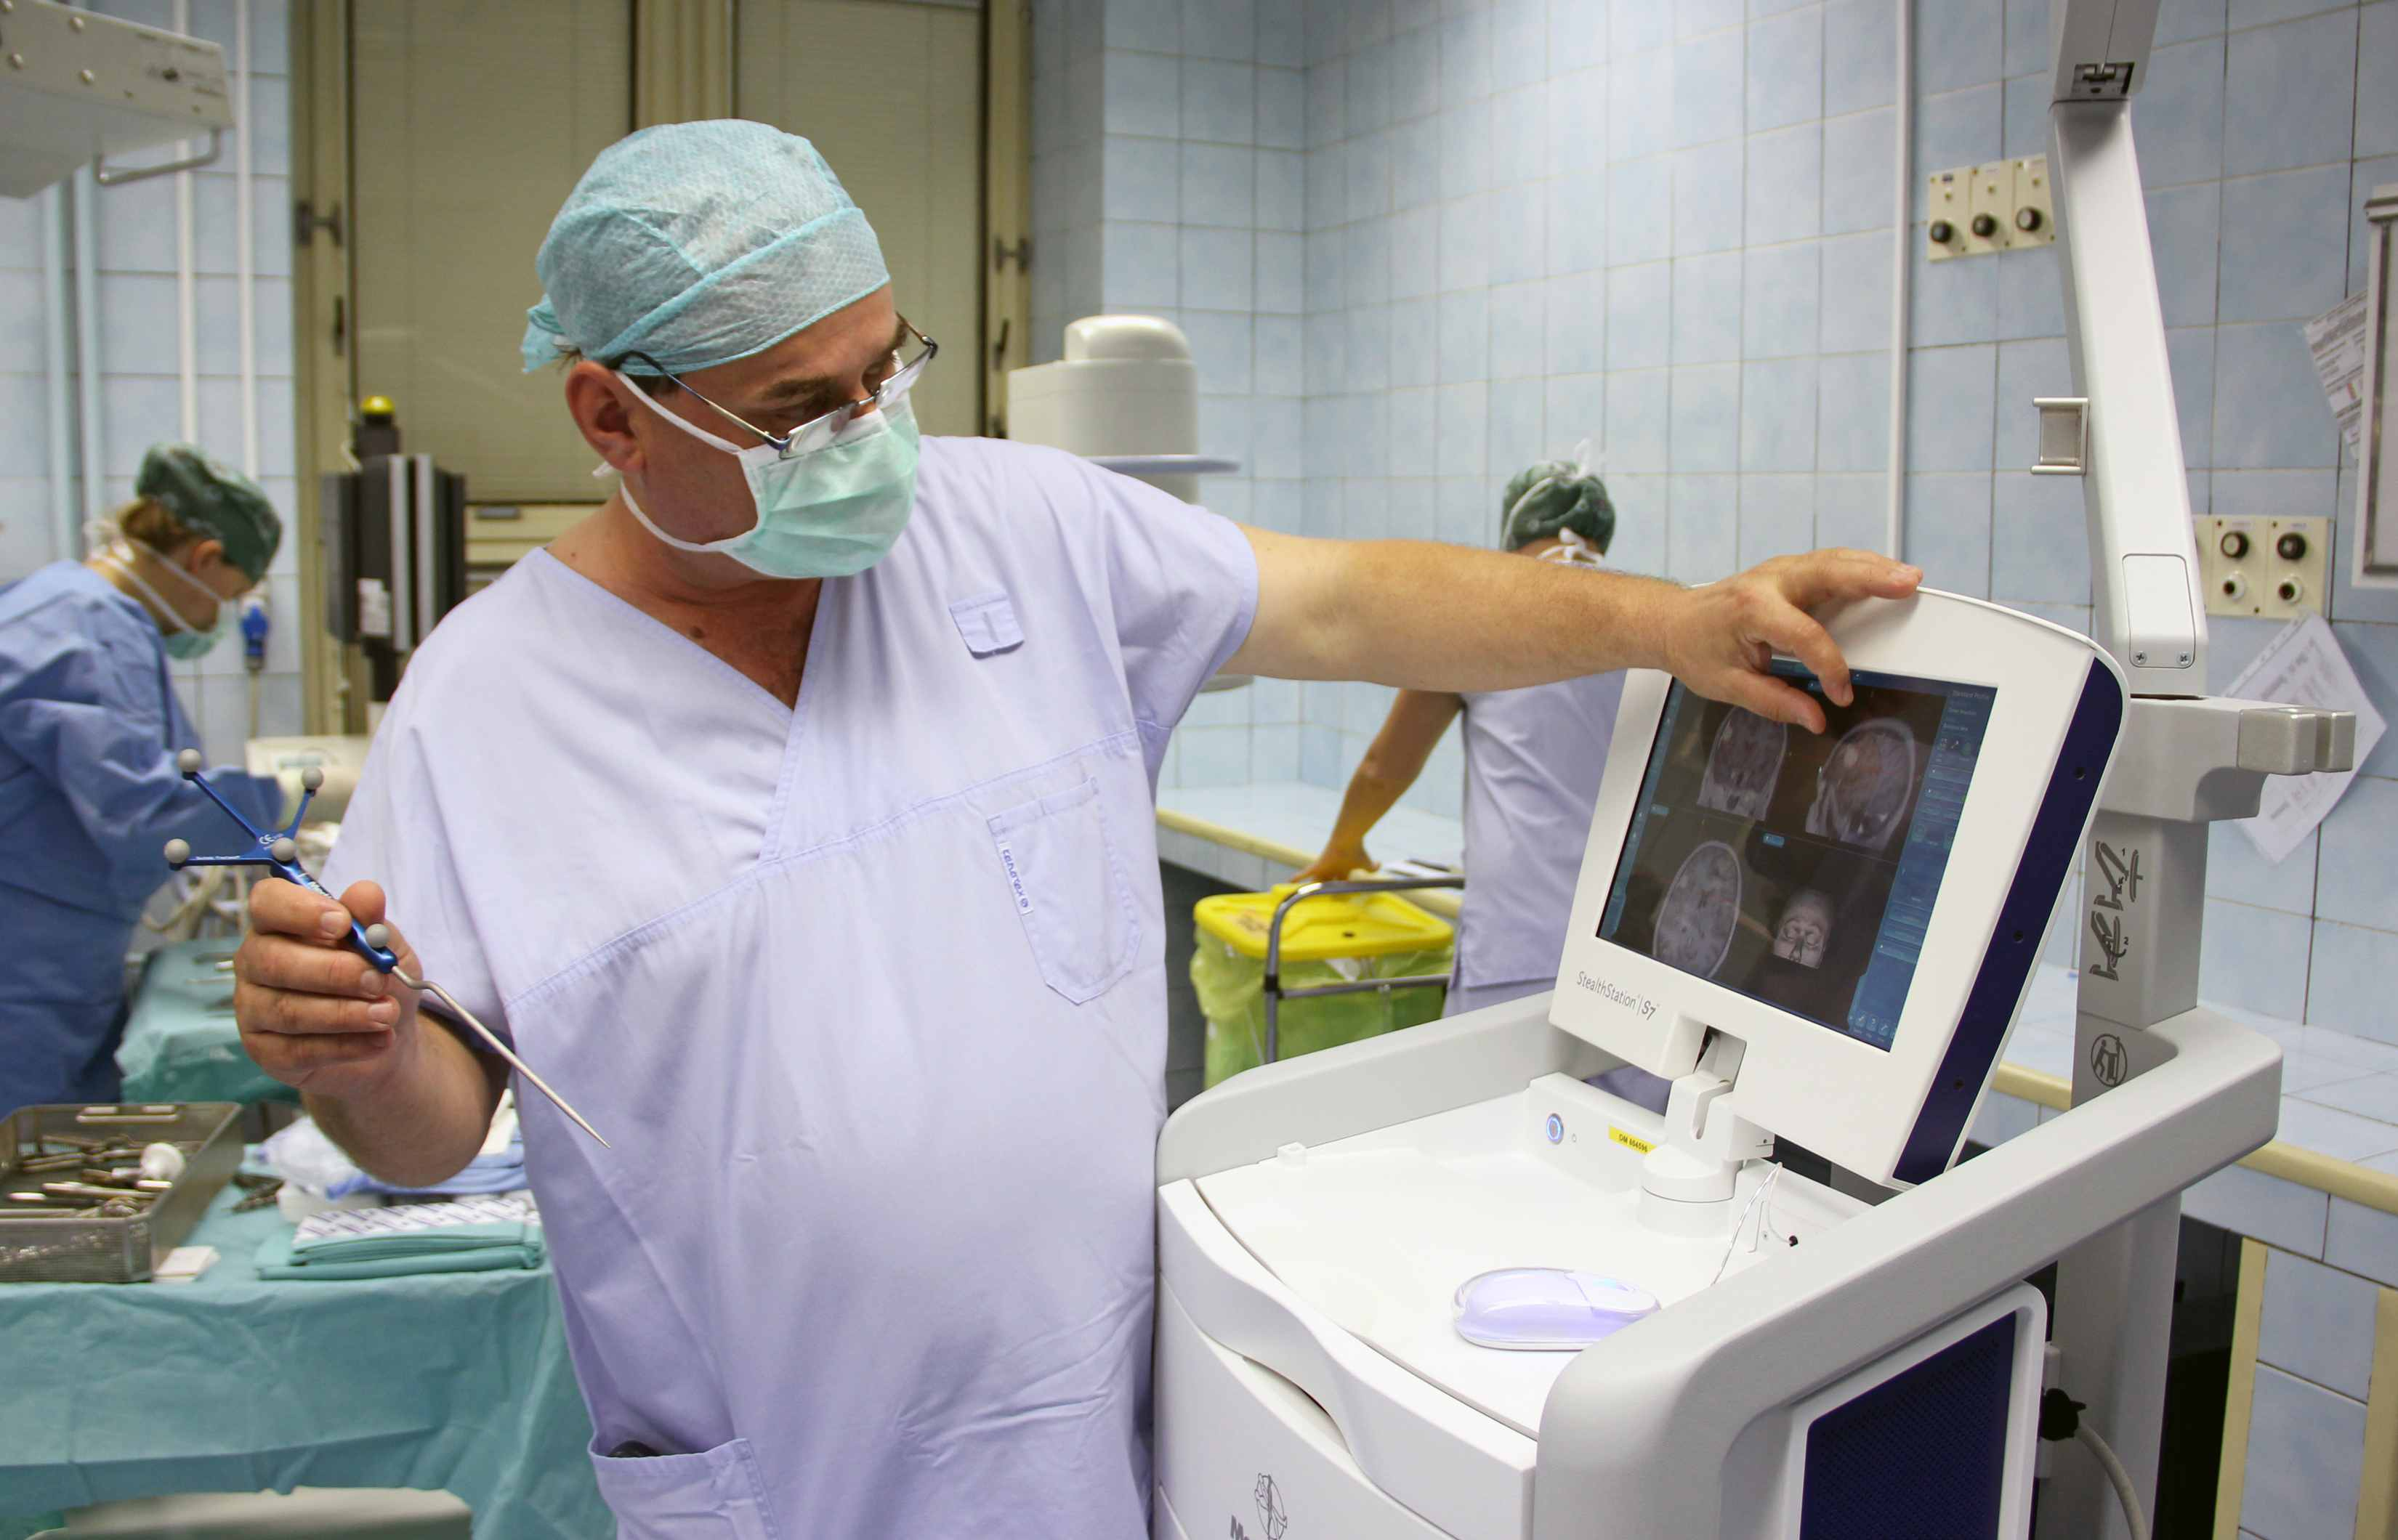
Prioritní osa 2: Zkvalitnění veřejných služeb a podmínek života pro obyvatele regionů

Slide 16
Prioritní osa 2
Prioritní osa 2 - Lidé
SC 2.1 Zvýšení kvality a dostupnosti služeb vedoucí k sociální inkluzi
SC 2.2 Vznik nových a rozvoj existujících podnikatelských aktivit
v oblasti sociálního podnikání
SC 2.3 Rozvoj infrastruktury pro poskytování zdravotních služeb a
péče o zdraví
SC 2.4 Zvýšení kvality a dostupnosti infrastruktury pro vzdělávání a celoživotní učení
SC 2.5 Snížení energetické náročnosti v sektoru bydlení

Slide 17
SC 2.1 Zvýšení kvality a dostupnosti služeb vedoucí k sociální inkluzi
338 mil. EUR
zřizování a rekonstrukce zařízení pro dosažení deinstitucionalizované péče – transformace sociálních ústavů
infrastruktura pro sociální služby
infrastruktura komunitních center
pořízení bytů a bytových domů pro sociální bydlení
nebudou podporovány ubytovny, substandardní a segregované bydlení

Slide 18
SC 2.1 Zvýšení kvality a dostupnosti služeb vedoucí k sociální inkluzi
Příjemci: nestátní neziskové organizace, organizační složky státu, příspěvkové organizace organizačních složek státu, kraje, organizace zřizované nebo zakládané kraji, obce, organizace zřizované nebo zakládané obcemi, dobrovolné svazky obcí, organizace zřizované nebo zakládané dobrovolnými svazky obcí, církve, církevní organizace

Slide 19
SC 2.2 Vznik nových a rozvoj existujících podnikatelských aktivit
v oblasti sociálního podnikání
26 mil. EUR
výstavba, rekonstrukce, rozšíření a vybavení sociálních podniků na vymezeném území
návaznost na aktivity OP Zaměstnanost
zavedení systému podpory startu, rozvoje a udržitelnosti sociálních podniků;
vzdělávání osob sociálně vyloučených a osob ohrožených sociálním vyloučením na trhu práce s cílem podpory vzniku nových podnikatelských aktivit zaměřených na sociální podnikání

Slide 20
SC 2.2 Vznik nových a rozvoj existujících podnikatelských aktivit
v oblasti sociálního podnikání
Příjemci: osoby samostatně výdělečné činné, malé a střední podniky, obce, kraje, organizace zřizované nebo zakládané kraji, organizace zřizované nebo zakládané obcemi, dobrovolné svazky obcí, organizace zřizované nebo zakládané dobrovolnými svazky obcí, nestátní neziskové organizace, církve a církevní organizace

Slide 21
SC 2.3 Rozvoj infrastruktury pro poskytování zdravotních služeb a péče o zdraví
284 mil. EUR
pořízení přístrojů a nezbytné stavební úpravy pro vysoce specializovanou péči (síť onkogynekologických a perinatologických pracovišť)
modernizace přístrojového vybavení nemocnic pro návaznou péči
opatření směřující k transformaci psychiatrické péče (např. centra duševního zdraví, zázemí pro mobilní týmy, psychiatrické ordinace)
Příjemci: PO MZd, kraje, organizace zřizované a zakládané kraji/obcemi, obce, DSO, NNO, subjekty poskytující veřejnou službu, církve, církevní organizace

Slide 22
SC 2.4 Zvýšení kvality a dostupnosti infrastruktury pro vzdělávání
a celoživotní učení
473 mil. EUR
výstavba a rozšíření kapacit pro předškolní vzdělávání
výstavba v sociálně vyloučených lokalitách a rozšiřování kapacit základních škol
výstavba, rekonstrukce a vybavení učeben, laboratoří, dílen a pozemků pro výuku přírodovědných, technických, jazykových a počítačových oborů a předmětů
úpravy budov a učeben, vybavení pro žáky se specifickými vzdělávacími potřebami
rozvoj vnitřní konektivity škol a školských zařízení, připojení k internetu

Slide 23
SC 2.4 Zvýšení kvality a dostupnosti infrastruktury pro vzdělávání
a celoživotní učení
doplňková zeleň v okolí budov
nelze podporovat všeobecnou vzdělávací infrastrukturu
návaznost na měkké aktivity z OP VVV
Příjemci: školy a školská zařízení v oblasti předškolního, základního a středního vzdělávání a vyšší odborné školy,
další subjekty podílející se na realizaci vzdělávacích aktivit,
obce, organizace zřizované nebo zakládané obcemi

Slide 24
SC 2.5 Snížení energetické náročnosti v sektoru bydlení
623 mil. EUR
zateplení obvodového pláště, stěnových, střešních, stropních a podlahových konstrukcí, výměna a rekonstrukce oken a dveří
prvky pasivního vytápění a chlazení, stínění a instalace systémů řízeného větrání s rekuperací odpadního vzduchu
výměna a pořízení šetrných, ekologických zařízení pro vytápění nebo přípravu teplé užitkové vody
výměna rozvodů tepla a vody
Příjemci: vlastníci bytových domů a společenství vlastníků bytových jednotek - budovy se čtyřmi a více bytovými jednotkami

Slide 25
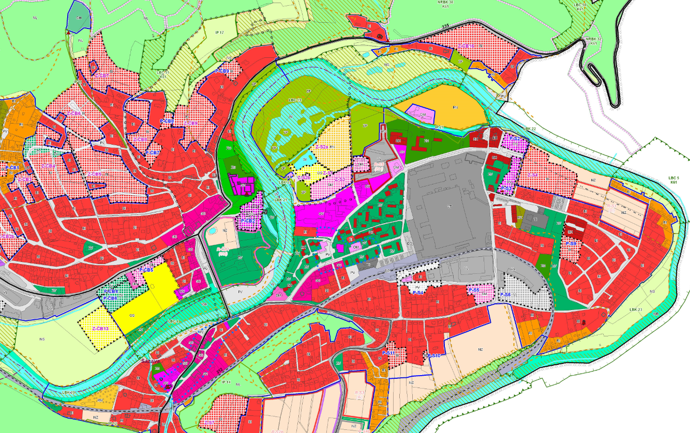
PRIORITNÍ OSA 3: Dobrá správa území a zefektivnění veřejných institucí

Slide 26
Prioritní osa 3
Prioritní osa 3 – Instituce
SC 3.1 Zefektivnění prezentace, posílení ochrany a rozvoje kulturního dědictví
SC 3.2 Zvyšování efektivity a transparentnosti veřejné správy prostřednictvím rozvoje využití a kvality systémů
SC 3.3 Podpora pořizování a uplatňování dokumentů územního rozvoje

Slide 27
SC 3.1 Zefektivnění prezentace, posílení ochrany a rozvoje kulturního dědictví
425 mil. EUR
revitalizace a zatraktivnění památek na Seznamu UNESCO a památek zařazených na Indikativní seznam UNESCO
revitalizace a zatraktivnění národních kulturních památek k 1. 1. 2014 a památek evidovaných v Indikativním seznamu národních kulturních památek k 1. 1. 2014
zefektivnění ochrany a využívání sbírkových a knihovních fondů a jejich zpřístupnění (státní a krajská muzea a krajské knihovny)
Příjemci: vlastníci památek, muzeí a knihoven nebo subjekty s právem hospodaření (dle zápisu v katastru nemovitostí), kromě fyzických osob nepodnikajících

Slide 28
SC 3.2 Zvyšování efektivity a transparentnosti veřejné správy prostřednictvím rozvoje využití a kvality systémů IKT
330 mil. EUR
rozšíření, propojení, konsolidace datového fondu, zajištění úplného elektronického podání a elektronizaci agend (např. eCulture, eHealth, eJustice, eProcurement)
modernizace informačních a komunikačních systémů pro specifické potřeby subjektů veřejné správy a složek integrovaného záchranného systému
kybernetická bezpečnost (bezpečné sdílení dat)
Příjemci: organizační složky státu, příspěvkové organizace organizačních složek státu, obce, organizace zřizované nebo zakládané obcemi, kraje, organizace zřizované nebo zakládané kraji, státní org.

Slide 29
SC 3.3 Podpora pořizování a uplatňování dokumentů územního rozvoje
46,4 mil. EUR
Územní plány a změny územních plánů
Regulační plány
Územní studie
Příjemci: obce se rozšířenou působností

Slide 30
Prioritní osa 4
Prioritní osa 4 - Komunitně vedený místní rozvoj
SC 4.1 Posílení komunitně vedeného místního rozvoje za účelem
zvýšení kvality života ve venkovských oblastech a
aktivizace místního potenciálu
SC 4.2 Posílení kapacit komunitně vedeného místního rozvoje za účelem zlepšení řídících a administrativních schopností MAS

Slide 31
PRIORITNÍ OSA 4 KOMUNITNĚ VEDENÝ MÍSTNÍ ROZVOJ
Alokace pro CLLD – 304 mil. EUR
CLLD je zaměřen na zlepšení kvality života a využití potenciálu na venkově, umožňuje zapojení občanů na místní úrovni
podporované budou aktivity, uvedené ve strategiích komunitně vedeného místního rozvoje
z IROP mohou být podporované projekty ze SC: 1.2, 1.3, 2.1, 2.2, 2.3, 2.4, 3.1 a 3.3
projekty, realizované ve 4. prioritní ose IROP, podléhají stejným pravidlům, jako projekty v ostatních prioritních osách a není možné podporovat jiné projekty, než umožňují tyto prioritní osy.

Slide 32
SC 3.3 – Podpora pořizování a uplatňování dokumentů územního rozvoje
PO 3: Dobrá správa území a zefektivnění veřejných institucí
SC 3.3 Podpora pořizování a uplatňování dokumentů územního rozvoje

Slide 33
Přehled výzev v SC 3.3 IROP
Vyhlášené výzvy:
2. výzva IROP – Územní plány
3. výzva IROP – Regulační plány
9. výzva IROP – Územní studie
Výzva | Vyhlášení | Příjem žádostí | Realizace projektu | Revize pravidel
Územní plány | 31. 7. 2015 | 14. 9. 2015 – 31. 3. 2017 | 1. 1. 2014 – 31. 12. 2019 | 14. 9. 2015
Regulační plány | 16. 9. 2015 | 1. 10. 2015 – 31. 3. 2017 | 1. 1. 2014 – 31. 12. 2019 | x
Územní studie | 8. 10. 2015 | 29. 10. 2015 – 31. 3. 2017 | 1. 1. 2014 – 31. 12. 2019 | x

Slide 34
3. výzva IROP – REGULAČNÍ PLÁNY

Slide 35
3. výzva IROP – REGULAČNÍ PLÁNY
Vyhlášení výzvy: 16. 9. 2015
Příjem žádostí: od 1. 10. 2015 do 31. 3. 2017, příjem může být při vyčerpání alokace ukončen dříve.
Průběžná výzva – hodnocení projektů probíhá průběžně podle data podání žádosti
Datum zahájení realizace projektu: od 1. 1. 2014
Datum ukončení realizace projektu: do 31. 12. 2019
realizace projektu nesmí být ukončena před datem podání žádosti o podporu

Slide 36
3. výzva IROP – REGULAČNÍ PLÁNY
Podporovaná aktivita
zpracování regulačních plánů – týká se regulačních plánů, pořizovaných z vlastního podnětu obce, které nenahrazují územní rozhodnutí.
Oprávnění žadatelé: obce s rozšířenou působností
Území realizace: území obce s rozšířenou působností
Smlouvy s dodavateli jsou podmínkou pro podání žádosti o podporu.

Slide 37
3. výzva IROP – REGULAČNÍ PLÁNY
Alokace výzvy | Kč v mil. | %
EFRR | 199,9 | 85
národní spolufinancování | 35,3 | 15
státní rozpočet | 11,8 | 5
příjemce | 23,5 | 10
celkem | 235,2 | 100
Výše celkových způsobilých výdajů v projektu
Minimální - 200 000 Kč
Maximální - není stanovena
Projekt může obsahovat více RP, náklady na jednotlivé RP nemají limity na výdaje.

Slide 38
3. výzva IROP – REGULAČNÍ PLÁNY
Datem zahájení realizace projektu na zpracování regulačního plánu, nenahrazujícího územní rozhodnutí z vlastního podnětu obce, se rozumí:
den, kdy zastupitelstvo schválilo svým usnesením zadání regulačního plánu, nejdříve 1. 1. 2014, nebo
den předání zadání regulačního plánu zhotoviteli (projektantovi), je-li vydání regulačního plánu uloženo jako podmínka pro rozhodování o změnách v území v územním plánu, jehož součástí je zadání regulačního plánu, nejdříve 1. 1. 2014.
Datem ukončení realizace projektu na regulační plán je datum předání upraveného návrhu regulačního plánu po veřejném projednání pořizovateli. Příjemce doloží se závěrečnou Zprávou o realizaci projektu předávací protokol.

Slide 39
3. výzva IROP – REGULAČNÍ PLÁNY
Projekty zahrnují:
zpracování návrhu RP pro společné jednání;
úprava návrhu RP pro veřejné projednání;
úprava návrhu RP po veřejném projednání.
Jeden projekt může obshahovat i více RP.
Na každý RP musí být podepsaná smlouva, jedna smlouva může obshaovat i více RP.

Slide 40
3. výzva IROP – REGULAČNÍ PLÁNY
Způsobilé výdaje musí:
být vynaloženy v souladu s cíli IROP a specifického cíle 3.3,
souviset s realizací projektu,
vzniknout a být vynaloženy po datu usnesení zastupitelstva o schválení zadání regulačního plánu, nejdříve 1. 1. 2014, nebo, je-li vydání regulačního plánu uloženo jako podmínka pro rozhodování o změnách v území v územním plánu, jehož součástí je zadání regulačního plánu, vzniknout a být vynaloženy po datu předání zadání regulačního plánu zhotoviteli (projektantovi), nejdříve 1. 1. 2014,
být doloženy průkaznými doklady.

Slide 41
3. výzva IROP – REGULAČNÍ PLÁNY
Způsobilými výdaji jsou:
zpracování návrhů regulačních plánů pro společné jednání, které provádí projektant;
úprava návrhů regulačních plánů pro veřejné projednání, které provádí projektant;
úprava návrhů regulačních plánů po veřejném projednání, které provádí projektant; digitální zpracování návrhů regulačních plánů ve vektorové formě, (provádí projektant);
daň z přidané hodnoty u neplátců DPH;
DPH plátců, pokud nemají aktivitám projektu nárok na odpočet DPH na vstupu.

Slide 42
3. výzva IROP – REGULAČNÍ PLÁNY
Způsobilými výdaji nejsou:
osobní a režijní náklady žadatele/příjemce,
výdaje na publicitu,
výdaje na zpracování žádosti o podporu a administraci projektu,
výdaje na administraci výběrových a zadávacích řízení,
výdaje na pořízení technického a technologického vybavení žadatele, HW, SW,
výdaje na vlastní práci pořizovatele regulačního plánu,
výdaje na doplňující průzkumy a rozbory,
výdaje na zpracování zadání regulačního plánu,

Slide 43
3. výzva IROP – REGULAČNÍ PLÁNY
Způsobilými výdaji nejsou:
výdaje na nákupy dat, která jsou všem územním samosprávným celkům poskytována bezplatně, např. údaje katastru nemovitostí (počítačové soubory s daty katastrální nebo orientační mapy parcel atd.) nebo data základní báze geografických dat České republiky (ZABAGED®), která poskytují orgány zeměměřictví a katastru,
dodatečné administrativní výdaje na tisk nad rámec smlouvy,
výdaje na úpravy návrhů regulačních plánů po opakovaném veřejném projednání,
výdaje vzniklé nad rámec „Rozhodnutí“.

Slide 44
3. výzva IROP – REGULAČNÍ PLÁNY
Povinné přílohy k žádosti o podporu:
Plná moc
v případě přenesení pravomocí na jinou osobu, v MS2014+
Dokumentace k zadávacím a výběrovým řízením
která se konala před podáním žádosti
Smlouvy s dodavateli
smlouvy na zpracování RP
Podklady pro hodnocení žádosti o podporu
dokument, ve kterém žadatel odůvodní potřebnost pořízení RP a uvede území, kterého se týká

Slide 45
3. výzva IROP – REGULAČNÍ PLÁNY
Povinné přílohy k žádosti o podporu:
Infromace k zadání regulačního plánu
výpis z usnesení zastupitelstva o schválení zadání RP z vlastního podnětu nenahrazujícího územní rozhodnutí, včetně kopie tohoto zadání, nebo
předávací protokol o předání zadání RP z podnětu nenahrazujícího územní rozhodnutí zhotoviteli (projektantovi), opis relevantní části územního plánu, ze kterého je patrné zadání pro regulační plán z podnětu, v případě, že vydání RP je uloženo jako podmínka pro rozhodování o změnách v území v územním plánu, jehož součástí je zadání RP.

Slide 46
3. výzva IROP – REGULAČNÍ PLÁNY
Povinné přílohy k žádosti o podporu:
Seznam objednávek – přímých nákupů
všechny objednávky – přímé nákupy ve výši od 100 tis. do 400 tis. bez DPH, vynaložené před podáním žádosti o podporu

Slide 47
3. výzva IROP – REGULAČNÍ PLÁNY
Podklady pro hodnocení žádosti o podporu:
a) Základní informace o žadateli
název obce a projektu, kontaktní informace
b) Charakteristika projektu a jeho soulad s programem
cíle projektu, územní realizace, indikátory
c) Podrobný popis projektu
popis výchozího stavu, popis aktivit projektu, harmonogram, udržitelnost projektu
d) Zdůvodnění potřebnosti realizace projektu
souhrnné zdůvodnění projektu

Slide 48
3. výzva IROP – REGULAČNÍ PLÁNY
Indikátor výsledku - Plocha území pokrytá územním plánem, regulačním plánem a územní studií
výchozí hodnota indikátoru je vždy 0
cílová hodnota indikátoru odpovídá ploše řešeného území v projektu
Indikátor výstupu - Počet regulačních plánů
výchozí hodnota indikátoru je vždy 0
cílová hodnota indikátoru odpovídá počtu pořízených regulačních plánů v projektu

Slide 49
3. výzva IROP – REGULAČNÍ PLÁNY
Podmínky Rozhodnutí o poskytnutí dotace
nedílná součást právního aktu – RoD
pravidla, kterými se musí příjemce řídit po celou dobu realizace a udržitelnosti projektu
5 částí – Obecná ustanovení, Finanční rámec, Podmínky, na které je poskytnutí dotace vázáno (16 podmínek), Pozastavení nebo vrácení dotace, Závěrečná ustanovení
vzor – příloha č. 2 Specifických pravidel
Publicita
informování veřejnosti o podpoře z ESIF během realizace i po ukončení realizace projektu
povinné informační a propagační nástroje – internetové stránky, informační plakát v sídle MěÚ (min A3)
prvky povinné publicity – logo IROP, logo MMR ČR
podrobná pravidla publicity – kapitola 13 Obecných pravidel

Slide 50
3. výzva IROP – REGULAČNÍ PLÁNY
Udržitelnost – 5 let od poslední platby příjemci:
zajistit vydání regulačního plánu zastupitelstvem obce a nabytí jeho účinnosti nejpozději do pěti let od zahájení doby udržitelnosti;
zajistit platnost regulačního plánu od nabytí jeho účinnosti do konce doby udržitelnosti;
plně a prokazatelně splnit účel projektu, na který mu bude dotace poskytnuta, a zachovat výsledky realizace projektu po dobu pěti let od zahájení doby udržitelnosti – případná změna regulačního plánu není v rozporu s udržením výsledků projektu;
zveřejnit regulační plán nejpozději v den účinnosti regulačního plánu na internetových stránkách obce a mít takto zveřejněn regulační plán po celou dobu udržitelnosti.

Slide 51
3. výzva IROP – REGULAČNÍ PLÁNY
Udržitelnost:
Zrušení RP soudem nebo krajským úřadem nedochází k porušení Podmínek Rozhodnutí.
Do konce doby udržitelnosti projektu musí být znovu RP vydán, včetně nabytí účinnosti.

Slide 52
Přestávka

Slide 53
9. výzva IROP – Územní studie

Slide 54
9. výzva IROP – Územní studie
Vyhlášení výzvy: 8. 10. 2015
Příjem žádostí: od 29. 10. 2015 do 31. 3. 2017, příjem může být při vyčerpání alokace ukončen dříve.
Průběžná výzva – hodnocení projektů probíhá průběžně podle data podání žádosti
Datum zahájení realizace projektu: od 1. 1. 2014
Datum ukončení realizace projektu: do 31. 12. 2019
realizace projektu nesmí být ukončena před datem podání žádosti o podporu

Slide 55
9. výzva IROP – Územní studie
Podporovaná aktivita
Zpracování územních studií – pořizovaných podle stavebního zákona
a) zaměřených na veřejnou technickou infrastrukturu, na veřejnou dopravní infrastrukturu nebo na veřejná prostranství,
b) zaměřených na řešení krajiny; územní studii krajiny lze realizovat pouze pro území celého správního obvodu obce s rozšířenou působností.
Oprávnění žadatelé: obce s rozšířenou působností (ORP)
Území realizace: území správního obvodu ORP (SO ORP)
Smlouvy s dodavateli jsou podmínkou pro podání žádosti o podporu.

Slide 56
9. výzva IROP – Územní studie
Alokace výzvy | Kč v mil. | %
EFRR | 382 | 85
národní spolufinancování | 67,5 | 15
státní rozpočet | 22,5 | 5
příjemce | 45 | 10
celkem | 450 | 100
Výše celkových způsobilých výdajů v projektu
Minimální - 200 000 Kč
Maximální - není stanovena
Projekt může obsahovat více ÚS, náklady na jednotlivé ÚS nemají limity na výdaje.

Slide 57
9. výzva IROP – Územní studie
Datem zahájení realizace projektu na územní studii se rozumí den předání zadání územní studie zhotoviteli (projektantovi), nejdříve 1. 1. 2014.
Pokud projekt obsahuje vice územních studií, jedná se o datum prvního zadání územní studie předaného zhotoviteli.

Slide 58
9. výzva IROP – Územní studie
Datem ukončení realizace projektu na územní studii je
podání návrhu na vložení dat o studii do EÚPČ po schválení možnosti jejího využití pořizovatelem (v případě ORP, která nemá pověření Krajského úřadu dle stavebního zákona).
vložení dat o studii do EÚPČ po schválení možnosti jejího využití pořizovatelem (v případě, že ORP má pověření Krajského úřadu dle stavebního zákona).
Pokud projekt obsahuje více územních studií, jedná se o datum podání návrhu / vložení dat o studii do EÚPČ po schválení možnosti jejího využití pořizovatelem, které proběhlo jako poslední.

Slide 59
9. výzva IROP – Územní studie
Projekty zahrnují:
zpracování územní studie,
úprava územní studie pro schválení možnosti jejího využití pořizovatelem,
nezbytné doplňující průzkumy a rozbory související se zpracováním územní studie v rámci projektu.
Jeden projekt může obshahovat i více ÚS.
Na každou ÚS musí být podepsaná smlouva, jedna smlouva může obshaovat i více ÚS.

Slide 60
9. výzva IROP – Územní studie
Způsobilé výdaje musí:
být vynaloženy v souladu s cíli IROP a specifického cíle 3.3,
souviset s realizací projektu,
vzniknout a být vynaloženy po datu předání zadání územní studie zhotoviteli (projektantovi), nejdříve 1. 1. 2014,
být doloženy průkaznými doklady.

Slide 61
9. výzva IROP – Územní studie
Způsobilými výdaji jsou:
výdaje na nezbytné doplňující průzkumy a rozbory související se zpracováním územní studie v rámci projektu,
zpracování územní studie a úprava územní studie pro schválení možnosti jejího využití pořizovatelem.
daň z přidané hodnoty u neplátců DPH;
DPH plátců, pokud nemají aktivitám projektu nárok na odpočet DPH na vstupu.

Slide 62
9. výzva IROP – Územní studie
Způsobilými výdaji nejsou:
osobní a režijní náklady žadatele/příjemce,
výdaje na publicitu,
výdaje na zpracování žádosti o podporu a administraci projektu,
výdaje na administraci výběrových a zadávacích řízení,
výdaje na pořízení technického a technologického vybavení žadatele, HW, SW,
výdaje na vlastní práci pořizovatele územní studie,
výdaje na zpracování zadání územní studie,
dodatečné administrativní výdaje na tisk nad rámec smlouvy,

Slide 63
9. výzva IROP – Územní studie
Způsobilými výdaji nejsou:
výdaje na nákupy dat, která jsou všem územním samosprávným celkům poskytována bezplatně, např. údaje katastru nemovitostí (počítačové soubory s daty katastrální nebo orientační mapy parcel atd.) nebo data základní báze geografických dat České republiky (ZABAGED®), která poskytují orgány zeměměřictví a katastru,
výdaje vzniklé nad rámec Rozhodnutí o poskytnutí dotace.

Slide 64
9. výzva IROP – Územní studie
Povinné přílohy k žádosti o podporu:
Plná moc
v případě přenesení pravomocí na jinou osobu, v MS2014+
Dokumentace k zadávacím a výběrovým řízením
která se konala před podáním žádosti
Smlouvy s dodavateli
smlouvy na zpracování ÚS
Podklady pro hodnocení žádosti o podporu
dokument, ve kterém žadatel odůvodní potřebnost pořízení ÚS a uvede území, kterého se týká

Slide 65
9. výzva IROP – Územní studie
Povinné přílohy k žádosti o podporu:
Infromace k zadání územní studie
Předávací protokol o předání zadání územní studie pořizovatelem zhotoviteli (projektantovi) – pro každou ÚS.
Seznam objednávek – přímých nákupů
všechny objednávky – přímé nákupy ve výši od 100 tis. do 400 tis. bez DPH, vynaložené před podáním žádosti o podporu

Slide 66
9. výzva IROP – Územní studie
Podklady pro hodnocení žádosti o podporu:
a) Základní informace o žadateli
název obce a projektu, kontaktní informace
b) Charakteristika projektu a jeho soulad s programem
cíle projektu, územní realizace, indikátory
c) Podrobný popis projektu
popis výchozího stavu, popis aktivit projektu, harmonogram, udržitelnost projektu
d) Zdůvodnění potřebnosti realizace projektu
souhrnné zdůvodnění projektu

Slide 67
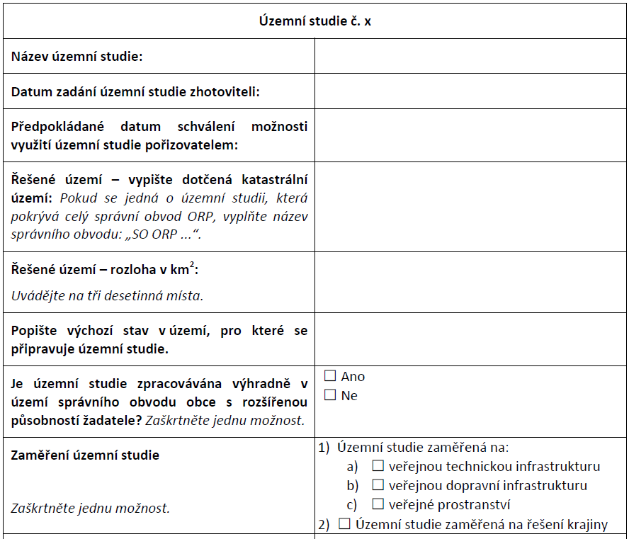

Slide 68
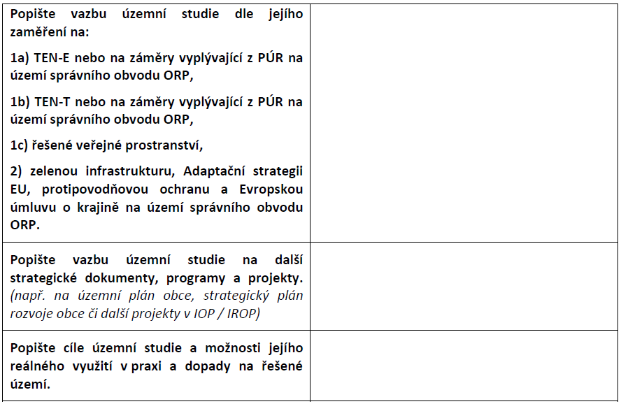

Slide 69
9. výzva IROP – Územní studie
Indikátor výsledku - Plocha území pokrytá územním plánem, regulačním plánem a územní studií
výchozí hodnota indikátoru je vždy 0
cílová hodnota indikátoru odpovídá ploše řešeného území v projektu – tj. prostý součet všech ploch, žadatelé/příjemci neřeší překryvy jednotlivých ploch
se Závěrečnou ZoR projektu je nutné vložit do MS2014+ přílohu obsahující datový soubor formátu shapefile (.shp), který vymezuje přesně řešené území

Slide 70
9. výzva IROP – Územní studie
Indikátory výstupu
- Počet územních studii – krajina
- Počet územních studii – veřejná infrastruktura
výchozí hodnota indikátoru je vždy 0
cílová hodnota indikátoru odpovídá počtu pořízených ÚS v projektu; ÚS krajiny vždy 1

Slide 71
9. výzva IROP – Územní studie
Podmínky Rozhodnutí o poskytnutí dotace
nedílná součást právního aktu – RoD
pravidla, kterými se musí příjemce řídit po celou dobu realizace a udržitelnosti projektu
5 částí – Obecná ustanovení, Finanční rámec, Podmínky, na které je poskytnutí dotace vázáno (16 podmínek), Pozastavení nebo vrácení dotace, Závěrečná ustanovení
vzor – příloha č. 2 Specifických pravidel
Publicita
informování veřejnosti o podpoře z ESIF během realizace i po ukončení realizace projektu
povinné informační a propagační nástroje – internetové stránky, informační plakát v sídle MěÚ (min A3)
prvky povinné publicity – logo IROP, logo MMR ČR
podrobná pravidla publicity – kapitola 13 Obecných pravidel

Slide 72
9. výzva IROP – Územní studie
Udržitelnost – 5 let od poslední platby příjemci:
plně a prokazatelně splnit účel projektu, na který mu bude dotace poskytnuta, a zachovat výsledky realizace projektu po dobu pěti let od zahájení doby udržitelnosti,
zveřejnit územní studii do pěti pracovních dnů po podání návrhu na vložení / vložení dat o studii do EÚPČ na internetových stránkách obce s rozšířenou působností a mít územní studii takto zveřejněnou po celou dobu udržitelnosti,
mít územní studii vloženou v Evidenci územně plánovací činnosti od data vložení po dobu udržitelnosti.

Slide 74
2. výzva IROP – Územní plány
informace k 1. aktualizaci Specifických pravidel
ze dne 14. 9. 2015

Slide 75
2. výzva IROP – Územní plány
Vyhlášení výzvy: 31. 7. 2015
Příjem žádostí: od 14. 9. 2015 do 31. 3. 2017, příjem může být při vyčerpání alokace ukončen dříve.
Aktualizace pravidel: 14. 9. 2015 – verze 1.1
Průběžná výzva – hodnocení projektů probíhá průběžně podle data podání žádosti
Datum zahájení realizace projektu: od 1. 1. 2014
Datum ukončení realizace projektu: do 31. 12. 2019
projekt nesmí být ukončena před datem podání žádosti o podporu

Slide 76
2. výzva IROP – Územní plány
Změna územní plánu
Způsobilé výdaje jsou pouze ve vazbě územní studii veřejné infrastruktury či krajiny. Ostatní změny jsou nezpůsobilými výdaji.
Příloha žádosti o podporu
Smlouva s posuzovatelem na vyhodnocení příslušných vlivů územního plánu (pokud je posouzení vyžadováno a je součástí projektu)
Udržitelnost
Zrušení ÚP / změny ÚP soudem nebo krajským úřadem nedochází k porušení Podmínek Rozhodnutí.
Do konce doby udržitelnosti projektu musí být znovu územní plán anebo změnu územního plánu vydán, včetně nabytí účinnosti.

Slide 77
http://www.dotaceeu.cz/irop
DĚKUJEME VÁM ZA POZORNOST V případě dotazů nás kontaktujte na
irop@mmr.cz

Slide 78
2. výzva IROP – Územní plány
Kompletní prezentace k výzvě
(1. aktualizaci Specifických pravidel ze dne 14. 9. 2015)

Slide 79
2. výzva IROP – Územní plány
Vyhlášení výzvy: 31. 7. 2015
Příjem žádostí: od 14. 9. 2015 do 31. 3. 2017, příjem může být při vyčerpání alokace ukončen dříve.
Aktualizace pravidel: 14. 9. 2015 – verze 1.1
Průběžná výzva – hodnocení projektů probíhá průběžně podle data podání žádosti
Datum zahájení realizace projektu: od 1. 1. 2014
Datum ukončení realizace projektu: do 31. 12. 2019
projekt nesmí být ukončena před datem podání žádosti o podporu

Slide 80
2. výzva IROP – Územní plány
Podporované aktivity: a) zpracování územních plánů
b) zpracování změn územních plánů
Oprávnění žadatelé: obce s rozšířenou působností
Území realizace: území obce s rozšířenou působností
Smlouvy s dodavateli jsou podmínkou pro podání žádosti o podporu.
Nemohou být podpořeny nové územní plány obcí s rozšířenou působností, které měly územní plán financovaný z oblasti intervence 5.3 IOP, jestliže dosud neuběhla pětiletá doba udržitelnosti projektu z IOP; změny ÚP mohou být podpořeny.

Slide 81
2. výzva IROP – Územní plány
Alokace výzvy | Kč v mil. | %
EFRR | 535,5 | 85
národní spolufinancování | 94,5 | 15
státní rozpočet | 31,5 | 5
příjemce | 63 | 10
celkem | 630 | 100
Výše celkových způsobilých výdajů
Minimální - 450 000 Kč na pořízení územního plánu
250 000 Kč na změnu územního plánu
Maximální - není stanovena

Slide 82
2. výzva IROP – Územní plány
Datum zahájení realizace projektu:
na zpracování územního plánu: den, kdy zastupitelstvo schválilo svým usnesením zadání územního plánu, nejdříve 1. 1. 2014.
na zpracování změny územního plánu:
den, kdy zastupitelstvo schválilo zadání změny územního plánu, nejdříve 1. 1. 2014 nebo
schválilo zprávu o uplatňování územního plánu, která obsahuje pokyny pro zpracování návrhu změny územního plánu, nejdříve 1. 1. 2014.
Datum ukončení realizace projektu: datum předání upraveného návrhu územního plánu nebo změny územního plánu po veřejném projednání pořizovateli.

Slide 83
2. výzva IROP – Územní plány
Projekty zahrnují:
zpracování návrhu územního plánu nebo změny územního plánu pro společné jednání,
varianty řešení návrhu územního plánu nebo změny územního plánu, pokud je zadání / zprávě vyžadováno

Slide 84
2. výzva IROP – Územní plány
Projekty zahrnují:
vyhodnocení vlivů územního plánu nebo změny územního plánu na udržitelný rozvoj území, pokud dotčený orgán ve svém stanovisku k návrhu zadání uplatnil požadavek na zpracování vyhodnocení z hlediska vlivů na životní prostředí (SEA),
vyhodnocení vlivu na soustavu NATURA 2000, pokud příslušný orgán ochrany přírody a krajiny nevyloučil významný vliv na evropsky významnou lokalitu nebo ptačí oblast;

Slide 85
2. výzva IROP – Územní plány
Projekty zahrnují:
úpravu návrhu územního plánu nebo změny územního plánu pro veřejné projednání;
úpravu návrhu územního plánu nebo změny územního plánu po veřejném projednání.
Podmínky pro změnu územního plánu
pouze pro ÚP vydané po 1. 1. 2007
nutnost změny vyplývá z územní studie, která je vložena nejdříve k 1.1. 2007 v Evidenci územně plánovací činnosti

Slide 86
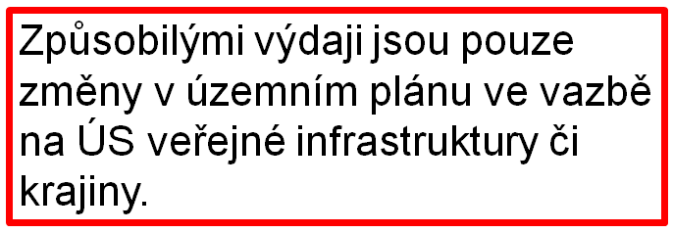
2. výzva IROP – Územní plány
Projekty zahrnují:
úpravu návrhu územního plánu nebo změny územního plánu pro veřejné projednání;
úpravu návrhu územního plánu nebo změny územního plánu po veřejném projednání.
Podmínky pro změnu územního plánu
pouze pro ÚP vydané po 1. 1. 2007
nutnost změny vyplývá z územní studie, která je vložena nejdříve k 1.1. 2007 v Evidenci územně plánovací činnosti

Slide 87
2. výzva IROP – Územní plány
Způsobilé výdaje musí:
být vynaloženy v souladu s cíli IROP a specifického cíle 3.3;
souviset s realizací projektu;
být uhrazeny nejdříve po datu usnesení zastupitelstva o schválení zadání územního plánu nebo změny územního plánu, nebo po datu schválení zprávy o uplatňování územního plánu, která obsahuje pokyny pro zpracování návrhu změny územního plánu (usnesení zastupitelstva), nejdříve 1. 1. 2014;

Slide 88
2. výzva IROP – Územní plány
Způsobilé výdaje musí:
být doloženy průkaznými doklady (faktura, doklad o úhradě, předávací protokol, smlouvy s dodavateli).
Způsobilými výdaji jsou:
a) výdaje na nákup služeb, pořízení nehmotného majetku
zpracování územních plánů nebo jejich změn, které provádí projektant;
nákup služeb, spojených s digitálním zpracováním územních plánů nebo jejich změn ve vektorové formě, které provedl projektant;

Slide 89
2. výzva IROP – Územní plány
Způsobilými výdaji jsou:
vyhodnocení vlivů územního plánu nebo změny územního plánu na udržitelný rozvoj území, vyhodnocení územního plánu nebo změny územního plánu z hlediska vlivů na životní prostředí SEA, vyhodnocení vlivu na evropsky významnou lokalitu či ptačí oblast soustavy NATURA 2000, zpracované projektanty;
b) DPH: daň z přidané hodnoty u neplátců DPH; DPH plátců, pokud nemají aktivitám projektu nárok na odpočet DPH na vstupu.

Slide 90
2. výzva IROP – Územní plány
Způsobilými výdaji nejsou:
výdaje na zpracování žádosti o podporu a administraci projektu;
výdaje na pořízení technického a technologického vybavení žadatele, HW, SW;
výdaje na vlastní práci pořizovatele územního plánu nebo změny územního plánu;
výdaje na nákupy dat, která jsou všem územním samosprávným celkům poskytována bezplatně;
výdaje na doplňující průzkumy a rozbory;

Slide 91
2. výzva IROP – Územní plány
Způsobilými výdaji nejsou:
výdaje na úpravy územních plánů podle přechodných ustanovení stavebního zákona;
výdaje na zpracování zadání územního plánu nebo změny územního plánu,
výdaje na úpravy návrhů územních plánů a návrhů změn územních plánů po opakovaném veřejném projednání,
dodatečné administrativní výdaje na tisk nad rámec smlouvy,
výdaje vzniklé nad rámec Rozhodnutí o poskytnutí dotace.

Slide 92
2. výzva IROP – Územní plány
Povinné přílohy k žádosti o podporu
Plná moc
v případě přenesení pravomocí na jinou osobu, v MS2014+
Dokumentace k zadávacím a výběrovým řízením
která se konala před podáním žádosti
Smlouvy s dodavateli
smlouvy na zpracování ÚP nebo změny ÚP, na vyhodnocení příslušných vlivů
Podklady pro hodnocení žádosti o podporu
dokument, ve kterém žadatel odůvodní potřebnost pořízení ÚP a uvede území, kterého se týká; v případě změny ÚP je zde zmíněna územní studie, ze které změna vychází

Slide 93
2. výzva IROP – Územní plány
Podklady pro hodnocení žádosti o podporu:
a) Základní informace o žadateli
název obce a projektu, kontaktní informace
b) Charakteristika projektu a jeho soulad s programem
cíle projektu, územní realizace, indikátory
c) Podrobný popis projektu
popis výchozího stavu, popis aktivit projektu, harmonogram, udržitelnost projektu
d) Zdůvodnění potřebnosti realizace projektu
souhrnné zdůvodnění projektu

Slide 94
2. výzva IROP – Územní plány
Povinné přílohy k žádosti o podporu
5. Výpis z usnesení zastupitelstva o schválení zadání územního plánu / Výpis z usnesení zastupitelstva o schválení zadání změny územního plánu nebo o schválení zprávy o uplatňování územního plánu
Zadání územního plánu / Zadání změny územního plánu nebo schválená zpráva o uplatňování územního plánu, která obsahuje pokyny pro zpracování návrhu změny územního plánu
Seznam objednávek – přímých nákupů
všechny objednávky – přímé nákupy ve výši od 100 tis. do 400 tis. bez DPH, vynaložené před podáním žádosti o podporu

Slide 95
2. výzva IROP – Územní plány
Indikátor výsledku - Plocha území pokrytá územním plánem, regulačním plánem a územní studií
pouze pro projekty, které nahradí územní plán, vytvořený před 1. 1. 2007
výchozí hodnota indikátoru je vždy 0
cílová hodnota indikátoru odpovídá ploše ORP
Indikátor výstupu - Počet územních plánů
pro každý projekt
výchozí hodnota indikátoru je vždy 0
cílová hodnota indikátoru odpovídá počtu pořízených územních plánů nebo změn územních plánů – vždy 1

Slide 96
2. výzva IROP – Územní plány
Podmínky Rozhodnutí o poskytnutí dotace
nedílná součást právního aktu – RoD
pravidla, kterými se musí příjemce řídit po celou dobu realizace a udržitelnosti projektu
5 částí – Obecná ustanovení, Finanční rámec, Podmínky, na které je poskytnutí dotace vázáno (16 podmínek), Pozastavení nebo vrácení dotace, Závěrečná ustanovení
vzor – příloha č. 2 Specifických pravidel
Publicita
informování veřejnosti o podpoře z ESIF během realizace i po ukončení realizace projektu
povinné informační a propagační nástroje – internetové stránky, informační plakát v sídle MěÚ (min A3)
prvky povinné publicity – logo IROP, logo MMR ČR
podrobná pravidla publicity – kapitola 13 Obecných pravidel

Slide 97
2. výzva IROP – Územní plány
Udržitelnost – 5 let od poslední platby příjemci:
zajistit vydání územního plánu nebo zněny územního plánu zastupitelstvem obce a nabytí jeho účinnosti nejpozději do pěti let od zahájení doby udržitelnosti;
zajistit platnost územního plánu nebo změny územního plánu od nabytí jeho účinnosti do konce doby udržitelnosti;
plně a prokazatelně splnit účel projektu, na který mu bude dotace poskytnuta, a zachovat výsledky realizace projektu po dobu pěti let od poslední platby příjemci – případná změna územního plánu není v rozporu s udržením výsledků projektu;
zveřejnit územní plán nebo změnu územního plánu nejpozději v den účinnosti územního plánu nebo změny územního na internetových stránkách obce a mít dokument zveřejněn po celou dobu udržitelnosti.

Slide 98
2. výzva IROP – Územní plány
Udržitelnost:
Zrušení ÚP / změny ÚP soudem nebo krajským úřadem nedochází k porušení Podmínek Rozhodnutí.
Do konce doby udržitelnosti projektu musí být znovu územní plán anebo změnu územního plánu vydán, včetně nabytí účinnosti.

Slide 99
http://www.dotaceeu.cz/irop
DĚKUJEME VÁM ZA POZORNOST V případě dotazů nás kontaktujte na
irop@mmr.cz

